Slide 1
Transformatie in Amsterdam
Van aanbod- vraaggericht
Almar Krancher
Manager Clusterstaf
Bedrijfsvoering
Miriam Hülsmann
Strategisch Communicatieadviseur

Slide 2
Introductie Amsterdam
Link naar film 1 Amsterdam

Slide 3
Diensten, stadsdelen en bedrijven gemeente Amsterdam voor 2015
Organisatie bestond uit diensten, stadsdelen en bedrijven.
44 afzonderlijke administraties
Elk organisatie onderdeel eigen bedrijfsvoering

Slide 4
Gemeente Amsterdam vanaf 1 januari 2015; centralisatie bedrijfsvoering
14.000 medewerkers in dienst bij gemeente Amsterdam
4 clusters, 7 stadsdelen en Bestuur en Organisatie
Cluster Bedrijfsvoering: 8 rve’s, 3.000 medewerkers
Cluster Ruimte en Economie: 13 rve’s, 2.500 medewerkers
Cluster Sociaal: 9 rve’s, 3.700 medewerkers
Cluster Dienstverlening en Informatie: 8 rve’s, 1.500 medewerkers
7 stadsdelen ongeveer 3100 medewerkers
Bestuur en Organisatie: 550 medewerkers

Slide 5
Introductie bedrijfsvoering gemeente Amsterdam
Discussie aan de hand van 3 stellingen

Slide 6

Alles wat we doen, doen we voor Amsterdammers
Reorganisatie 1-1-2015: één organisatie, in dienst van Amsterdam
Vorming vier clusters: Sociaal, Ruimte en Economie, Dienstverlening en Informatie en Bedrijfsvoering
Daarnaast Bestuur en Organisatie en 7 stadsdelen
14.000 collega’s; ongeveer 3.000 in het cluster bedrijfsvoering
Centralisatie van groot deel van Bedrijfsvoering: Financiën, PO, Communicatie, Juridisch Bureau, Facilitair, ICT
Werkstructuren van bedrijfsvoering overwegend aanbodgericht ingericht

Slide 7
Cluster Bedrijfsvoering
P&O
Juridisch Bureau
Facilitair Bureau
Financiën
ICT
Communicatiebureau
Bureau Interim Advies
Verzekeringen Gemeente Amsterdam
Informatie Voorziening Bedrijfsvoering

Slide 8

Interne dienstverlening:
Gestart als aanbodgerichte organisatie
Aanbodgericht heeft tot gevolg gehad dat er meer afstand tussen de wensen van de organisatie en het aanbod vanuit Bedrijfsvoering werd ervaren
Er werd onvoldoende verbinding ervaren tussen bedrijfsvoering en (lijn)organisatie.
Het aanbod Bedrijfsvoering sloot onvoldoende aan op behoefte van organisatie.
Irritatie en onvrede nam toe.
Klant-denken werd obstakel voor verbinding.

Slide 9
Interne dienstverlening:
Doorontwikkeling van een aanbod- naar meer vraaggerichte organisatie
De opgave van de organisatie en dus van de stad staat centraal.
Een goede dienstverlening creëer je samen: in samenwerking met de rest van de organisatie kijken naar de producten en diensten die nodig zijn.
Focus 2017: Bedrijfsvoering gaat over Interne Dienstverlening en draagt bij aan het gehele dienstverleningsconcept van de stad: doorontwikkeling naar meer vraaggerichte organisatie.
Hoge kwaliteit is de norm, niet duurder dan nodig, elke euro efficiënt inzetten

Slide 10

Doorontwikkeling stapsgewijs
Elke (wat wij noemen) rve binnen bedrijfsvoering maakt de doorontwikkeling.
In verschillend tempo en met verschillende uitkomsten.
De doorontwikkeling is niet van bedrijfsvoering alleen. Vraagt een andere manier van werken en sámenwerken.
Oefenen en uitproberen. Doen is de beste manier van denken.
Bijvoorbeeld in het bieden van specifieke voorzieningen voor collega’s met een arbeidsbeperking.

Slide 11

Visuele beperking
Blind
Auditieve beperking
Slechthorend
Doof
Slechtziend
Psychische beperking
Dyslexie
Kleurenblind
Verstandelijke handicap
Spraakbeperking
Autisme
Cognitieve beperking
Wat betekent de opgave voor de interne dienstverlening?
Regelen van hulpmiddelen en voorzieningen die anders zijn dan de standaard → Maatwerk

Slide 12


Interne dienstverlening
Organisatieontwikkeling:
structuurwijziging en
nieuwe systemen
Andere manier van werken en samenwerken
Opgavegericht werken
Rve PO
Amsterdam Inclusieve Organisatie
Rve FB
IVE
Rve PO
Rve ICT
Vastgoed

Slide 13
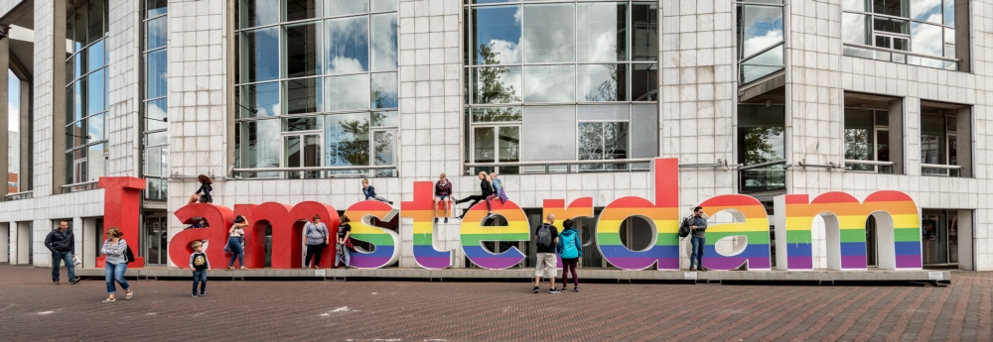
De Amsterdamse opgave staat centraal
Er is een spanning tussen efficiënt beheer en standaardisering en het leveren van maatwerk. Hoe ga je om met specifieke wensen in de organisatie?
Als we vraaggericht werken en daarmee de opgave centraal stellen wie gaat dan over de verdeling van de capaciteit per opgave? Hoe kun je dat het beste doen?
Hoe zorgen we ervoor dat de Interne Dienstverlening mee kan met belangrijke trends en ontwikkelingen? Hoe creëren we ruimte voor innovatie?

